Slide 1
CHỦ ĐỀ 10
  CÁC SỐ TRONG PHẠM VI 1000
BÀI 54:
LUYỆN TẬP CHUNG

Slide 3
YÊU CẦU CẦN ĐẠT
- HS viết được các số có ba chữ số thành tổng các trăm, chục, đơn vị.
- So sánh được các số có ba chữ số.
- Ôn tập, củng cố về số bé nhất, số lớn nhất có ba chữ số (giống nhau hoặc khác nhau)
- Qua hoạt động diễn đạt, trả lời câu hỏi (bằng cách nói hoặc viết) mà GV đặt ra sẽ giúp HS phát triển năng lực giao tiếp toán học.
- Phát triển năng lực giải quyết vấn đề.
- Yêu thích môn học

Slide 4
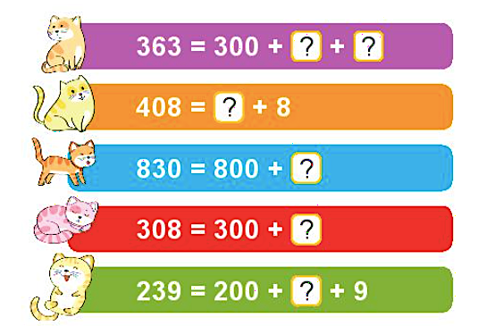
1
Số ?
?
363 = 300 + +
60
?
3
408 = + 8
?
400
?
830 = 800 +
30
?
308 = 300 +
8
?
239 = 200 + + 9
30

Slide 5
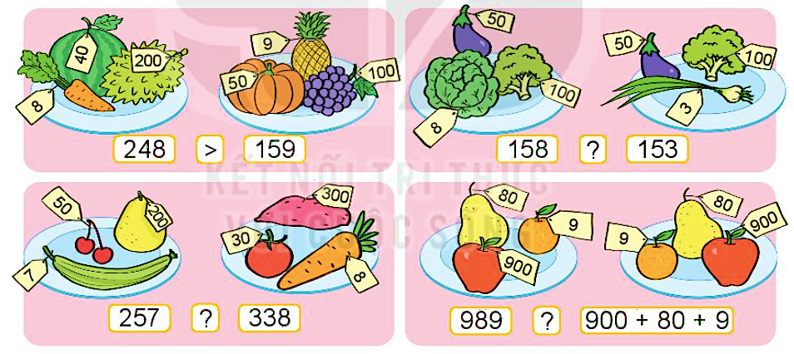
2
> , < , = ?
?
>
?
?
<
=
989

Slide 6


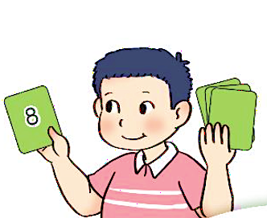
3
Việt cần sắp xếp thẻ số vào dấu “?” để nhận được so sánh đúng. Việt có thể xếp bao nhiêu cách khác nhau?
2
6
3
<
2
?
3
0
1
2
3
4
5
6
7
8
9
Notes:
Ấn vào các thẻ số (bên dưới) để thử các trường hợp.
Ấn lại vào thẻ để thẻ về vị trí cũ.

Slide 7
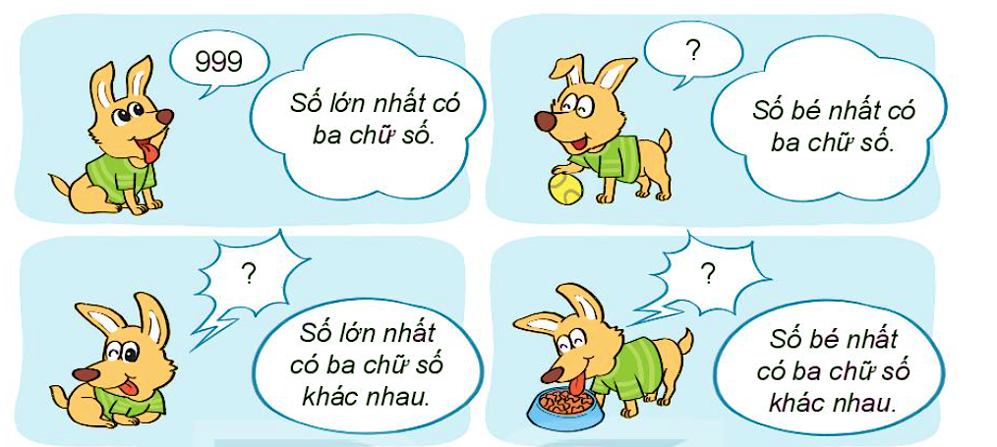
4
Số?
100
987
102

Slide 8






4
Mai về nhà bang cách đi theo con đường ghi số lớn hơn tại mỗi ngã rẽ. Tìm nhà của Mai.
319
100
941
139
14
600
410
583
641
412

